Slide 1


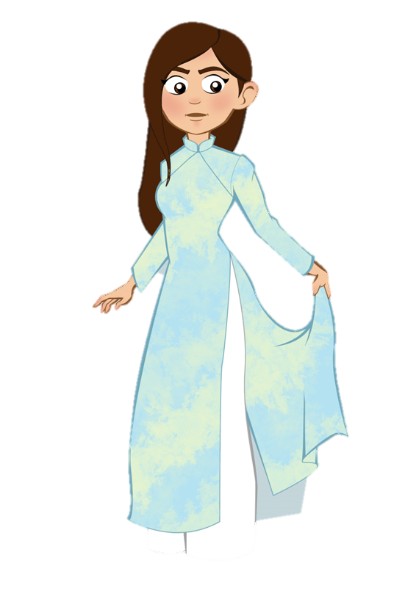

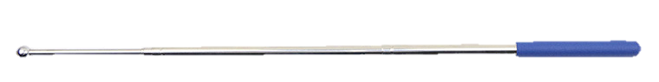


Slide 2

Khởi động

Slide 3

ĐỌc phân vai

Slide 4


MỤC TIÊU BÀI HỌC
Đọc to rõ, diễn cảm, phân vai
Trả lời đúng các câu hỏi
từ đó rút ra nội dung bài.
Luyện đọc hay
Hiểu thêm về
lòng yêu nước của nhân dân ta

Slide 5
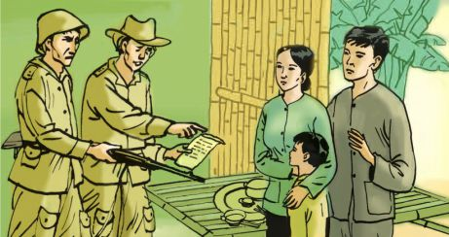
Tập đọc
LÒNG DÂN (TIẾP THEO)
Theo Nguyễn Văn Xe

Slide 6

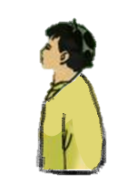

Giọng đọc các nhân vật
Hống hách, xấc xược để dọa dẫm
Dịu giọng, ngọt ngào để dụ dỗ, xin ăn
Cai và lính
An
Thật thà, hồn nhiên
Dì Năm
và chú cán bộ
Tự nhiên, bình tĩnh

Slide 7
TẬP ĐỌC
LÒNG DÂN (TIẾP THEO)
THEO NGUYỄN VĂN XE
Cai: - Hừm! Thằng nhỏ, lại đây. Ông đó phải tía mầy không? Nói dối tao bắn.
An: - Dạ, hổng phải tía...
Cai: - (hí hửng) Ờ giỏi! Vậy là ai nào?
An: - Dạ, cháu ... kêu bằng ba, chứ hổng phải tía.
Cai: - Thằng ranh! (ngó chú cán bộ) Giấy tờ đâu, đưa coi!
Cán bộ: - (Giọng miễn cưỡng) Để tôi đi lấy (chú toan đi, cai cản lại)
Cai: - Để chị này đi lấy. (Quay sang lính). Mở trói tạm cho chị. (Dì Năm vào buồng)
Dì Năm: - (Nói vọng ra) Ba nó để chỗ nào?
Cán bộ: - Thì coi đâu đó.

Slide 8
\
Cai: -Trời ơi, con ruồi bay qua là tao biết ngay con đực hay cái mà. Qua mặt tao
không nổi đâu!
Cán bộ : - Có không, má thằng An?
Dì Năm: - Chưa thấy.
Cai: - Thôi trói lại dẫn đi (lính toan trói chú cán bộ thì dì Năm trong buồng nói to).
Dì Năm: - Đây rồi nè. Mấy cậu coi. Làng này ai hổng biết Lâm Văn Nên, 31 tuổi,
con ông Dừa
(đưa giấy cho cai, cai chuyển cho lính).
Cai: - Nè đọc coi! - Lính (đọc): Anh tên ...
Cán bộ: - Lâm Văn Nên, 31 tuổi, con ông ...
Cai: - (vẻ ngượng ngập) Thôi... Thôi được rồi.
(Ngó dì Năm) Nhà có gà vịt gì không chị Hai? Cho một con nhậu chơi hà!
Theo Nguyễn Văn Xe

Slide 9
CHIA ĐOẠN
Đoạn 1: Từ đầu đến lời chú cán bộ (Để tôi đi lấy)
Đoạn 2: Từ lời cai (Để chị này đi lấy) đến lời chị Năm (Chưa thấy)
Đoạn 3: Còn lại.

Slide 10

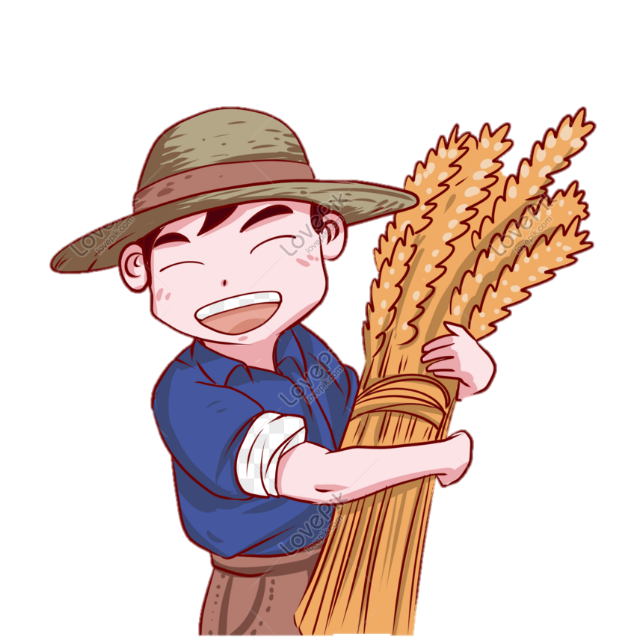
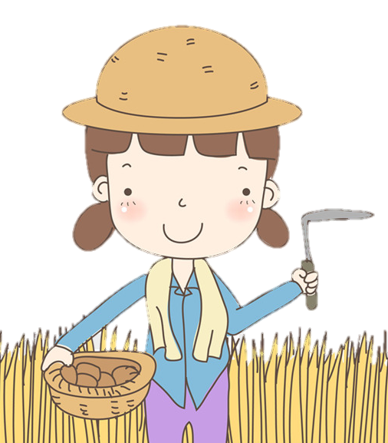
Giải nghĩa từ
Chỉ
Nè
Tía
(tiếng Nam Bộ)
chị ấy
(tiếng Nam Bộ)
này
(tiếng Nam Bộ): cha.
?

Slide 11

TÌM HIỂU BÀI

Slide 12

Nội dung tìm hiểu
1
2
3
An bị bọn địch tra khảo
Cách ứng xử thông minh của dì Năm
Ý nghĩa tựa đề vở kịch

Slide 13

An bị bọn địch tra khảo

Slide 14

An đã làm cho bọn giặc
mừng hụt như thế nào ?
An đã làm cho bọn giặc mừng hụt là :
+ Khi bọn giặc hỏi: Ông đó phải là tía mày không?
+ An trả lời: hổng phải tía
Làm cho bọn giặc mừng rỡ tưởng An sợ hãi nên khai thật. Chúng lại nói giọng ngọt ngào để dụ dỗ. An thông minh làm chúng tẽn tò khi trả lời:
Cháu … kêu bằng ba, chứ hổng phải tía.

Slide 15
→ An thông minh, nhanh trí khi đấu trí với bọn giặc bằng cách sử dụng từ đồng nghĩa để đưa bọn địch từ chỗ mừng rỡ đến vô cùng tức tối.

Slide 16
2. Cách ứng xử
thông minh
của dì Năm

Slide 17

Những chi tiết nào cho thấy
dì Năm ứng xử rất thông minh ?
Dì vờ hỏi chú cán bộ giấy tờ để chỗ nào, khi cầm giấy tờ ra thì lại nói tên tuổi của chồng, bố chồng để chú cán bộ biết mà nói theo.

Slide 18
→ Dì Năm ứng xử rất thông minh, việc làm của dì đã khiến bọn địch không còn nghi ngờ gì đành thay đổi hoàn toàn thái độ.

Slide 19

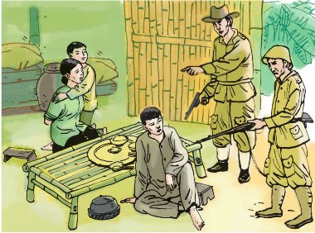
NHẬN XÉT
CÁC NHÂN VẬT
Dì Năm:
Dũng cảm, mưu trí, yêu nước
An:
Nhanh trí, yêu nước
Chú cán bộ:
- Bình tĩnh
Cai, lính:
Hống hách, tàn nhẫn

Slide 20
3. Vì sao vở kịch được đặt tên là
“Lòng dân”

Slide 21
Ý nghĩa của tựa đề “Lòng dân”
Vở kịch thể hiện tấm lòng sắc son của người dân với cách mạng
Lòng dân là chỗ dựa vững chắc nhất cho cách mạng, là tiền đề giúp cách mạng đi đến thắng lợi vẻ vang

Slide 22


Nội dung:
Ca ngợi mẹ con dì Năm dũng cảm, mưu trí trong cuộc đấu trí để lừa giặc; tấm lòng son sắt của người dân Nam Bộ đối với cách mạng.

Slide 23

LUYỆN ĐỌC DIỄN CẢM

Slide 24
VẬN DỤNG

Slide 25
Liên hệ thực tế

Slide 26
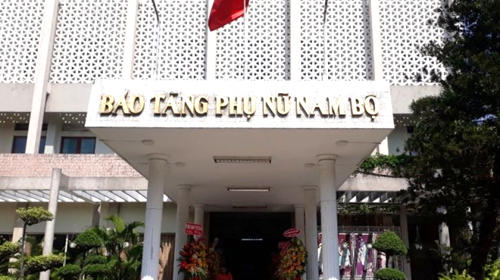
Bảo tàng Phụ nữ Nam Bộ

Slide 27
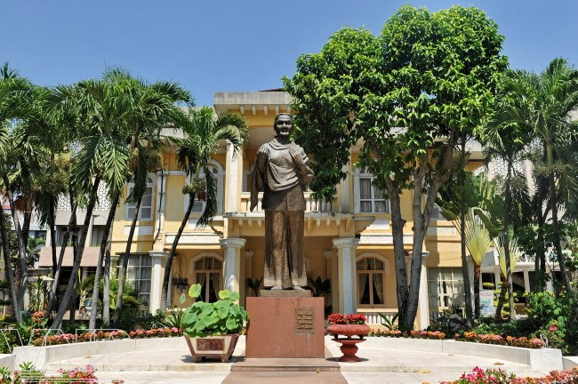
Bảo tàng Phụ nữ Nam Bộ

Slide 28
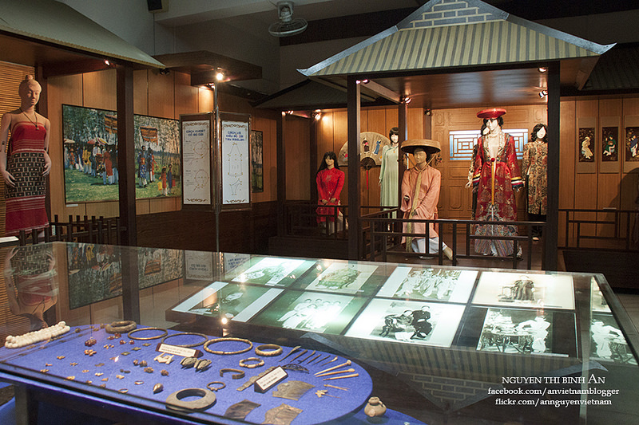
Bảo tàng Phụ nữ Nam Bộ

Slide 29
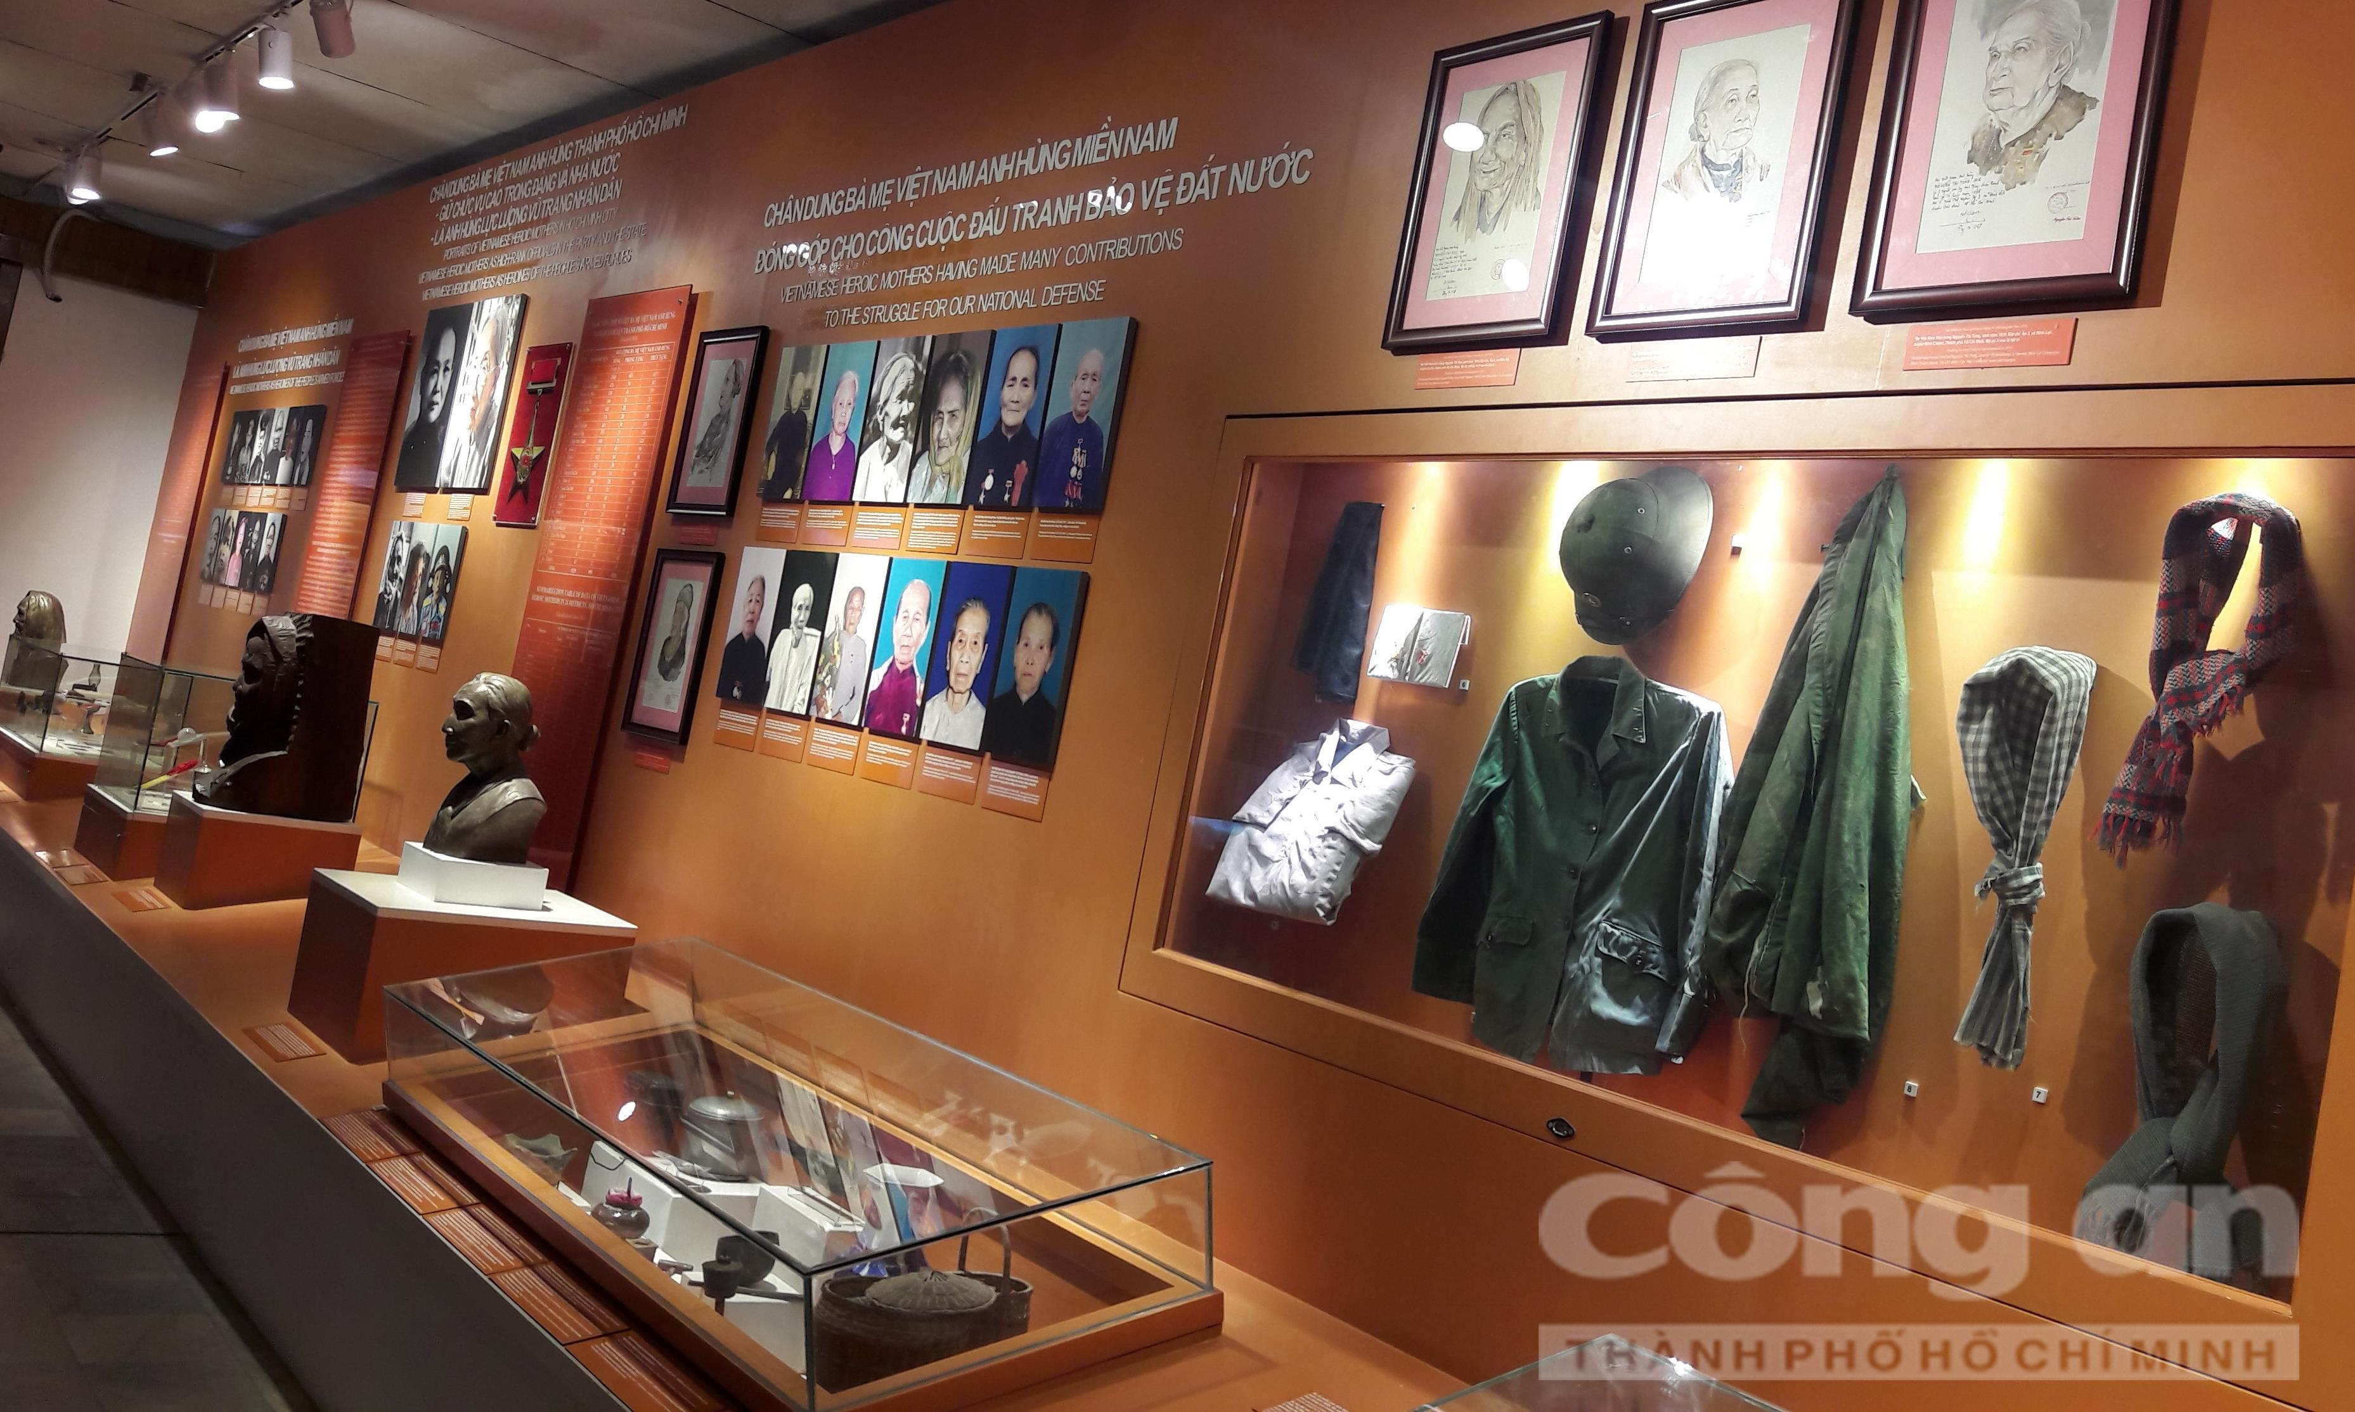
Bảo tàng Phụ nữ Nam Bộ

Slide 30
Dặn dò:
Ghi nhớ nội dung bài đọc
Phân vai dựng lại toàn bộ vở kịch
Chuẩn bị bài:
Những con sếu bằng giấy

